Slide 1

Opplegg 9 - Strekning, fart og tid
Av: Ellen Rekaa
Hva er tid?
Tid er en av de grunnleggende SI-enhetene, dvs. at verdenssamfunnet har definert tid på en bestemt måte. Tidligere var tid knyttet til tiden det tar for lys å bevege seg en viss
avstand. Nå er tidsbegrepet knyttet til hvor lang tid det tar før en viss mengde av et
spesielt radioaktivt grunnstoff henfaller til et annet grunnstoff.
Tid måles i sekunder og må måles ofte i forhold til noe. Vi kan si at det tar 10 min å
gå fra A til B, da kan vi se på klokka når vi starter og når vi kommer fram og regne ut
forskjellen for å få tiden det tok. Vi mener ofte tidsforskjell når vi snakker om tid.
Hva er strekning?
Strekning er den avstanden du tilbakelegger når du beveger deg fra A til B. Strekning måles i meter og er også en av de grunnleggende SI-enhetene. For å finne strekning, måler vi avstanden mellom to punkter. For noe som beveger seg vertikalt (opp eller ned) kan vi bruke høyde i stedet for strekning.
Hva er fart?
Fart er en utledet SI-enhet, dvs. at den er ikke definert ut i fra en naturfenomen, men er noe vi kan regne oss frem til ut i fra grunnleggende enheter. Fart sier noe om hvor fort vi beveger oss. Fart beskriver hvor lang avstand du tilbakelegger på en viss tid. Fart måles i m/s og kan sies å beskrive endring i strekning pr tid.
Hva er akselerasjon?
Akselerasjon er også en utledet enhet. Akselerasjon sier noe om endring i farten pr tid. Den raskeste masseproduserte bilen, Porsche 918 Spyder, akselererer fra 0-100 km/t på 2,1 sekunder.
Akselerasjonen er da på 13,2 m/s² som er litt mer enn 1,3G. Til sammenligning er akselerasjonen til romfergene på 2-3 G, mens jagerflypiloter kan utsettes for opp mot 7 G.
Høydemåler:
Micro:biten har en klokke som måler tid fra den starter opp. Hvordan kan du bruke dette til å ta tiden på en bevegelse?
Gjør micro:biten om til en høydemåler ved å måle tiden på et legeme som faller. Bruk formelen i rammen til høyre og regn ut høyden på fallet og vis høyden på skjermen. NB! Viktig at tiden er omgjort til sekunder før dere regner ut høyden.
Slipp en blyant el. på gulvet og prøv å mål høyden på fallet. Mål høyden med tommestokk/linjal. Hvor godt stemmer det med målingen med micro:biten?
Hvilke feilkilder har du når du måler tiden? Og ikke lengden direkte? Når vil det være mest praktisk å måle tid og ikke lengde (høyde)?
Hvor høyt?
For en ball som slippes fra en høyde over bakken er det bare tyngdekraften som påvirker ballen på vei ned, dersom vi ser bort i fra luftmotstand.
Vet vi hvor lang tid den bruker på vei ned, kan vi beregne høyden på fallet: h = ½ gt²,
der g er tyngdeakslerasjon på 9,81m/s² , h er høyden over bakken og t er tiden.
Kjøretid: running_time()
Denne funksjonen måler hvor lang tid det har gått siden programmet begynte å kjøre. Den begynner å telle med en gang programmet er overført til micro:biten.
Den måler tiden i millisekunder. Hva må du gjøre for å få tiden i sekunder?
while True:
En evig while-løkke kan brukes for å få microbiten til å «vente» på at en av knappene skal trykkes
if button_a.is_pressed():
Kan brukes for å sjekke om en knapp trykkes.

Slide 2
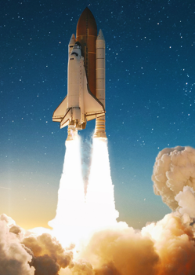
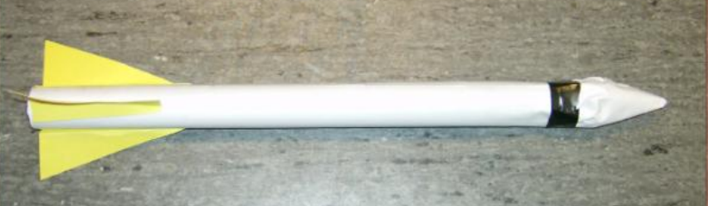
Lag en rakett
Oppgave
Lag en rakett med utskytningsrampe og finn ut hvor høyt den går ved å måle tiden den bruker på vei ned. Bruk eddik og natron som ‘’drivstoff’’. Gjør til slutt beregninger å finne ut hvor høyt raketten kom.
Fase 1: Gjennomfør informasjonsinnhenting for å få ideer, dersom dere ønsker det. Hva er viktig for at en rakett skal gå høyest mulig?
Fase 2: Idemyldring og planlegging
Det er viktig at dere er åpne for alle slags ideer og ikke er kritiske, da kan nyttige forslag bli avfeid for tidlig.
Tenk selv først og tegn gjerne skisser.
Forklar ideen din for de andre på gruppa.
Hele gruppa diskuterer de ulike ideene, og lager en felles hypotese for bygging.
Drivstoff
En måte å lage drivstoff til raketten, er å bruke en form for hevemiddel (natron).
Hevemiddel er basisk og når det kommer i kontakt med en syre som f.eks. eddik, starter en kjemisk reaksjon.
I reaksjonen dannes gassen CO₂ i store mengder, og gassen tar større plass enn stoffene som var der fra før.
Dersom beholderen er tett vil det bygge seg opp ett høyt trykk som bare kan slippe ut gjennom f.eks. en smal flaskeåpning og vi får en skyvekraft til raketten vår.
Fase 3: Gjennomfør planen deres for å lage raketten og en utskytningsrampe. Utskytningsrampen skal holde raketten stødig før (og under) oppskyting.
Fase 4: Test om raketten og oppskytingsrampen virker som planlagt. Bruk micro:biten til å måle høyden fra den når sitt høyeste punkt til den treffer bakken.
Fase 5: Sammenlign resultatene med andre i klassen.
Fikk noen andre skutt raketten høyere? Hvorfor det?
Kom med forslag til forbedringer
Fase 6: Gå tilbake til tidligere faser, og gjennomfør forbedringer.
Fase 7: Gjennomfør forbedringer og skyt opp raketten på nytt. Bruk micro:biten til å måle hvor høyt den går.
Ekstraoppgaver
Send raketten opp flere ganger, og prøv å få den høyere.
Lage en fallskjerm til raketten som utløses når den er på toppen og bremser farten ned igjen. Hvordan kan raketten vite at den er på toppen? Hva kan være utløsermekanisme?
Utforske sammenheng mellom mengden drivstoff og oppnådd høyde, lag gjerne en matematisk modell i geogebra.
Mål maksimal akselerasjon til raketten (spør lærer om eget ark).

